Slide 1
Тритяк Наталія Анатоліївна
Вчитель початкових класів
комунального закладу «Середня загальноосвітня школа № 35»
Кам’янської міської ради
2021 рік

Slide 2
ВІЗИТНА КАРТКА
Є професія у світі –
Серце віддавати дітям!
Хай же вистачить терпіння
Передати всі уміння.
Серце вчителя безкрає,
Якби він його не краяв.
Тому гідний вчитель шани
І любові, і пошани!
Дата, місце народження
02 жовтня 1970 року,
м. Дніпродзержинськ
Освіта, навчальний заклад, який закінчила
Вища, Криворізький державний педагогічний
інститут , 1993 рік
Місце роботи, посада
КЗ СЗШ № 35, вчитель початкових класів
Стаж роботи
34 роки
Кваліфікаційна категорія, звання
Спеціаліст вищої категорії, звання
“ Старший учитель ”
ПЕДАГОГІЧНЕ КРЕДО
Щоб дати учневі іскорку світла,
учителю потрібно запалити у собі сонце.
В.О. Сухомлинський

Slide 3
ТЕМА
РОЗВИТОК СОЦІАЛЬНОЇ АКТИВНОСТІ МОЛОДШИХ ШКОЛЯРІВ ЗАСОБАМИ ІННОВАЦІЙНИХ ТЕХНОЛОГІЙ
АКТУАЛЬНІСТЬ ПРОБЛЕМИ
Інноваційна значущість досвіду полягає у використанні інноваційних технологій у навчально - виховному процесі для розвитку соціальної активності учнів та формування ключових компетентностей, які передбачають їх особистісно-соціальний та інтелектуальний розвиток.

Slide 4
ФОРМУВАННЯ СОЦІАЛЬНОЇ АКТИВНОСТІ УЧНІВ ПОЧАТКОВИХ КЛАСІВ ШЛЯХОМ ІННОВАЦІЙНИХ ТЕХНОЛОГІЙ
НАВЧАННЯ
ВИХОВАННЯ
УТВЕРДЖЕННЯ ПРІОРЕТНОСТІ ГУАНІСТИЧНОЇ ПАРАДІГМИ
ВИЗНАННЯ ПРІОРІТЕТНОСТІ ВСЕБІЧНОГО РОЗВИТКУ ОСОБИСТОСТІ
МЕТА
СКЛАДОВІОСВІТНЬОГО ПРОЦЕСУ
ЗДАТНІСТЬ СМОСТІЙНО ЗДОБУВАТИ ЗНАННЯ
ПОЧУТТЯ ВІДПОВІДАЛЬНОСТІ ЗА ДОСЯГНЕННЯ УСПІХІВ
ЗАВДАННЯ
ДЕРЖАВНИЙ СТАНДАРТ
ФОРМУВАННЯ НАЦІОНАЛЬНОЇ СВІДОМОСТІ УНІВ
ЗМІСТ

Slide 5
ФОРМУВАННЯ СОЦІАЛЬНОЇ АКТИВНОСТІ УЧНІВ ПОЧАТКОВИХ КЛАСІВ ШЛЯХОМ ІННОВАЦІЙНИХ ТЕХНОЛОГІЙ
НАВЧАННЯ
ВИХОВАННЯ
ІНДИВІДУАЛЬНІ, ГРУПОВІ, ФРОНТАЛЬНІ
РОДИННЕ, СІЕЙНЕ, НАЦІОНАЛЬНЕ
ФОРМИ
СКЛАДОВІОСВІТНЬОГО ПРОЦЕСУ
АКТИВНІ ТА ІНТЕРАКТИВНІ
МОТИВАЦІЙНО-ЦІННІСНЕ
МЕТОДИ
КОМП’ЮТЕРНІ
КОМП’ЮТЕРНІ, МУЛЬТИМЕДІЙНІ
ЗАСОБИ

Slide 6
РЕАЛІЗАЦІЯ ТЕХНОЛОГІЙ
МЕТОДИ І ФОРМИ РОБОТИ НАВЧАЛЬНОЇ ДІЯЛЬНОСТІ
МЕТОДИ І ФОРМИ РОБОТИ ВЧИТЕЛЯ
МІКРОФОН, РОБОТА В ПАРАХ, МАЛИХ ГРУПАХ, ПОШУК ІНФОРМАЦІЇ, МОЗКОВИЙ ШТУРМ, МЕНТАЛЬНІ КАРТИ, ОЧІКУВАННЯ, АСОЦІАТИВНИЙ КУЩ, ФАНТАЗУЙ, ЛЕПБУК, ДОБРЕ-ПОГАНО, РОМАШКА ЗАПИТАНЬ, ФІШБОУН, НЕЗАКІНЧЕНЕ РЕЧЕННЯ, РОЛЬОВА ГРА, ПРЕЗЕНТАЦІЯ .
РОЗРОБКА ІНТЕРАКТИВНОГО НАВЧАЛЬНОГО МЕТОДИЧНОГО ЗАБЕЗПЕЧЕННЯ, МОТИВАЦІЯ НА САМОСТІЙНИЙ ПОШУК ЗНАНЬ, АКТИВІЗАЦІЯ, ОРГАНІЗАЦІЯ ВЗАЄМОДІЇ.

Slide 7
ОЧІКУВАННЯ РЕЗУЛЬТАТІВ
підвищення ефективності навчального процесу;
підвищення інтелектуального розвитку;
оволодіння навичками саморозвитку;
розвиток можливостей думати, мислити, творити;
більш вільне спілкування учнів на уроці, висловлення власних думок;
повага до думок оточуючих, доброзичливість стосовно інших учнів класу.

Slide 8
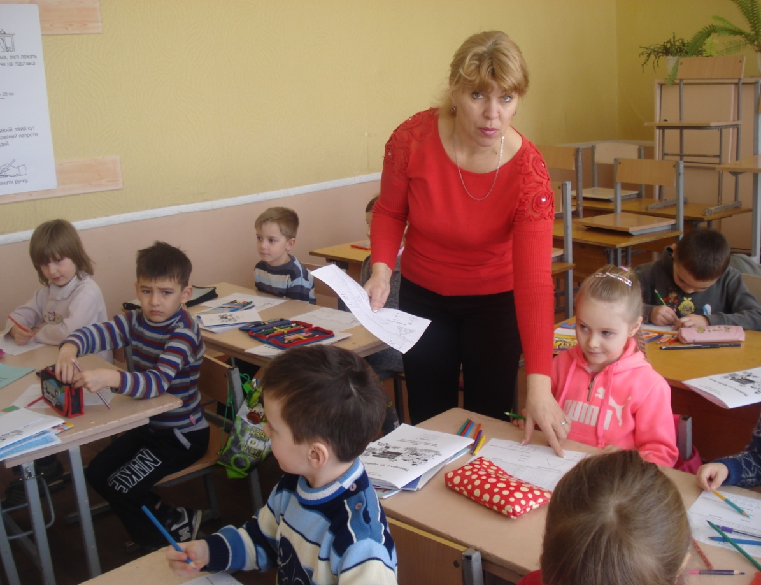
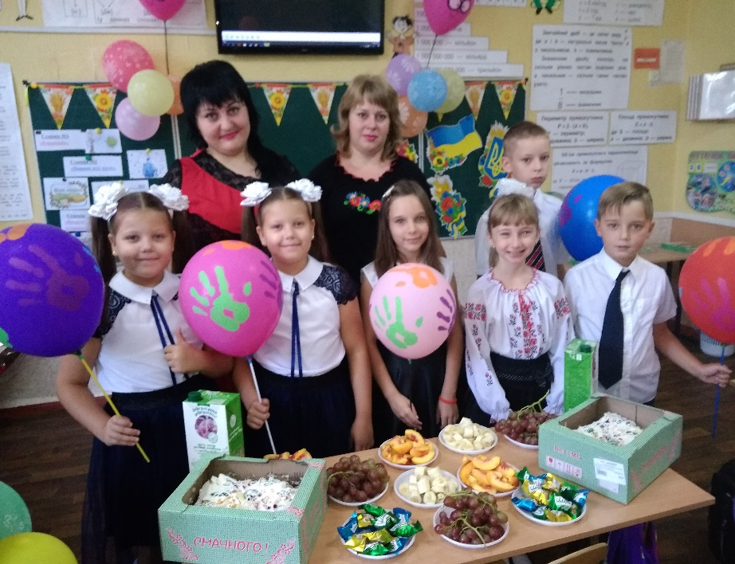
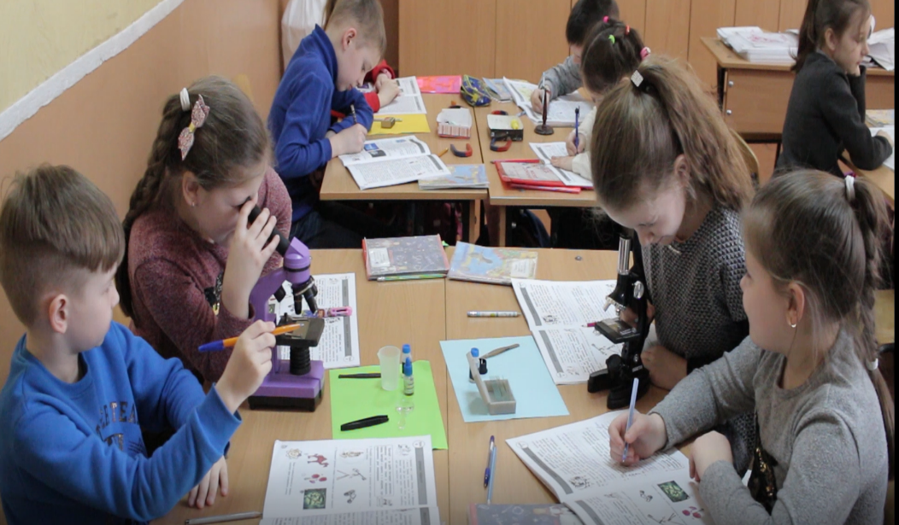
Ми – інтелект України

Slide 9
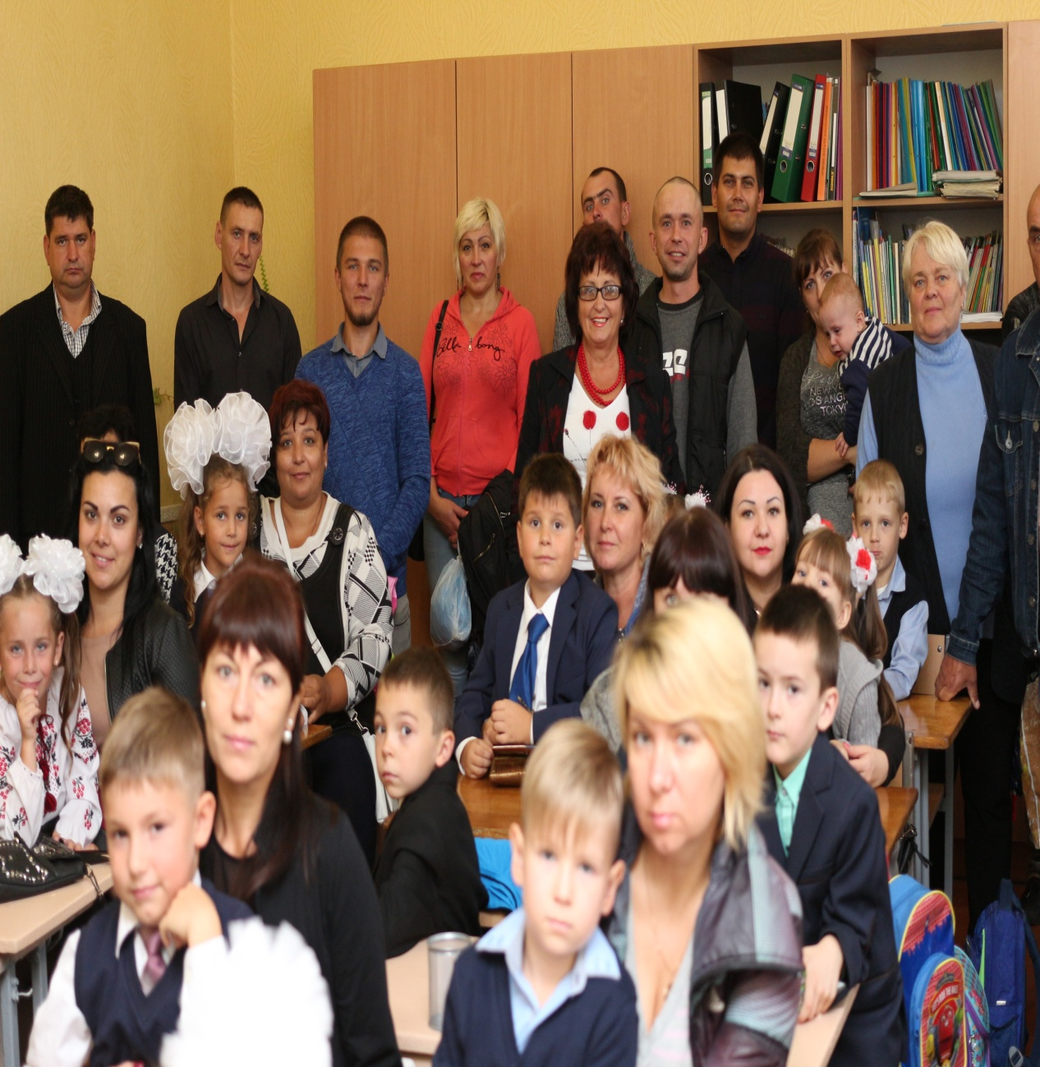
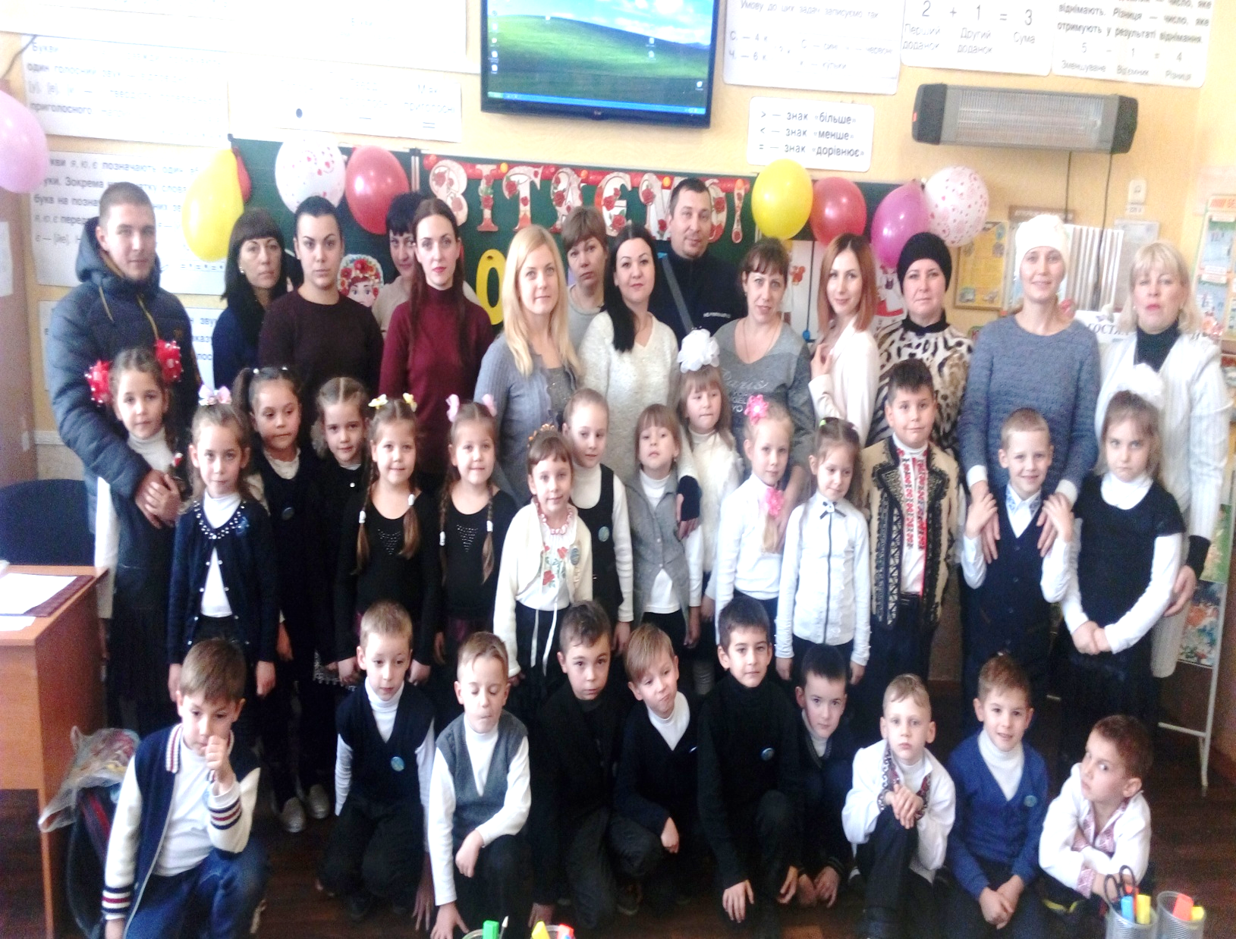
Робота з батьками
Вивчення сімей учнів
Спостереження
Анкетування
Батьківський всеобуч
Бесіди, групові та індивідуальні консультації
Відкриті заходи
Спільна робота
Загальношкільні збори
Класні збори
Спільні свята
Громадські справи

Slide 10
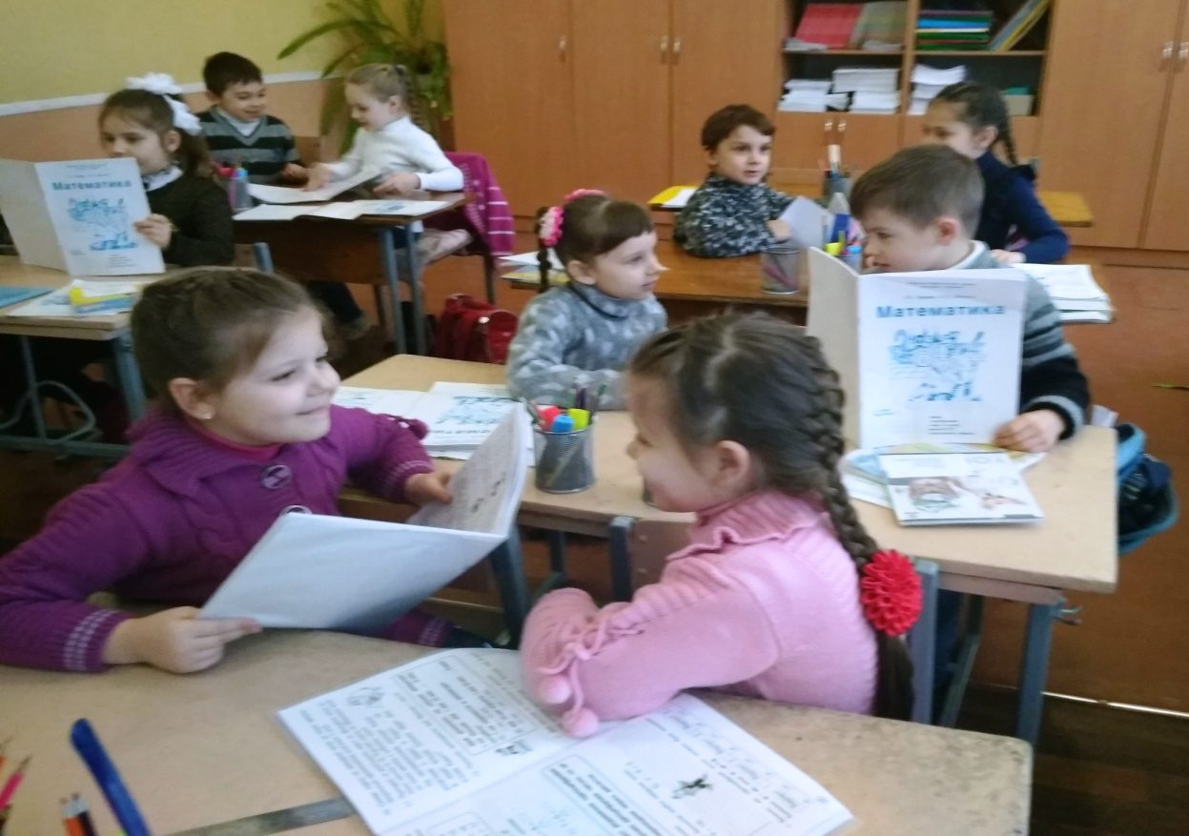
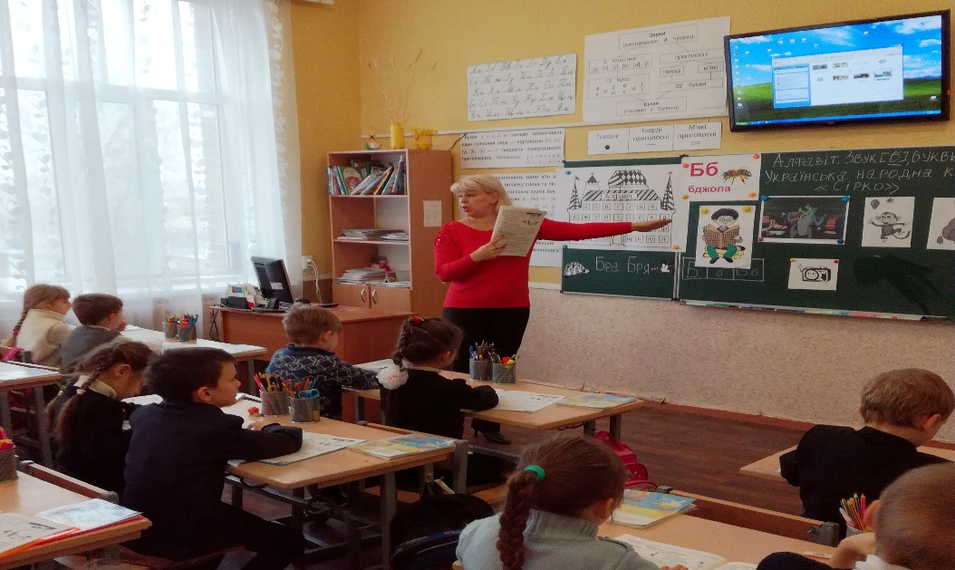
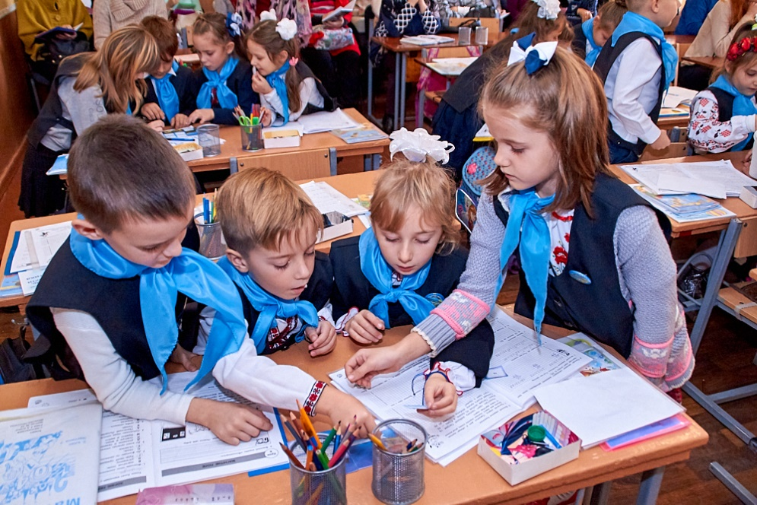
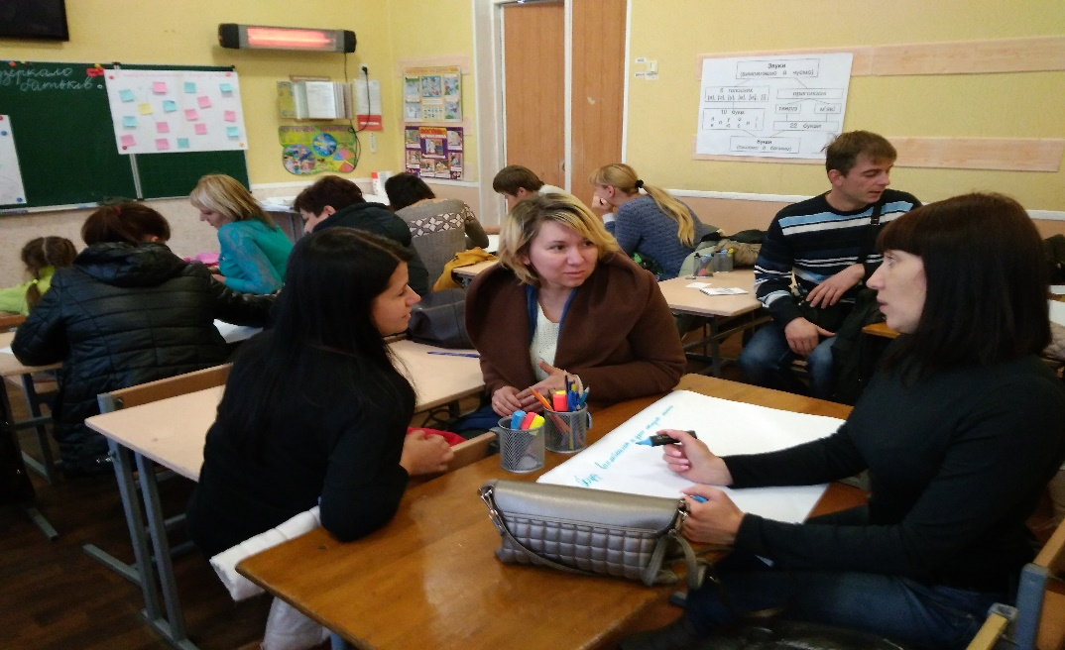
Застосування інноваційних техгологій.

Slide 11
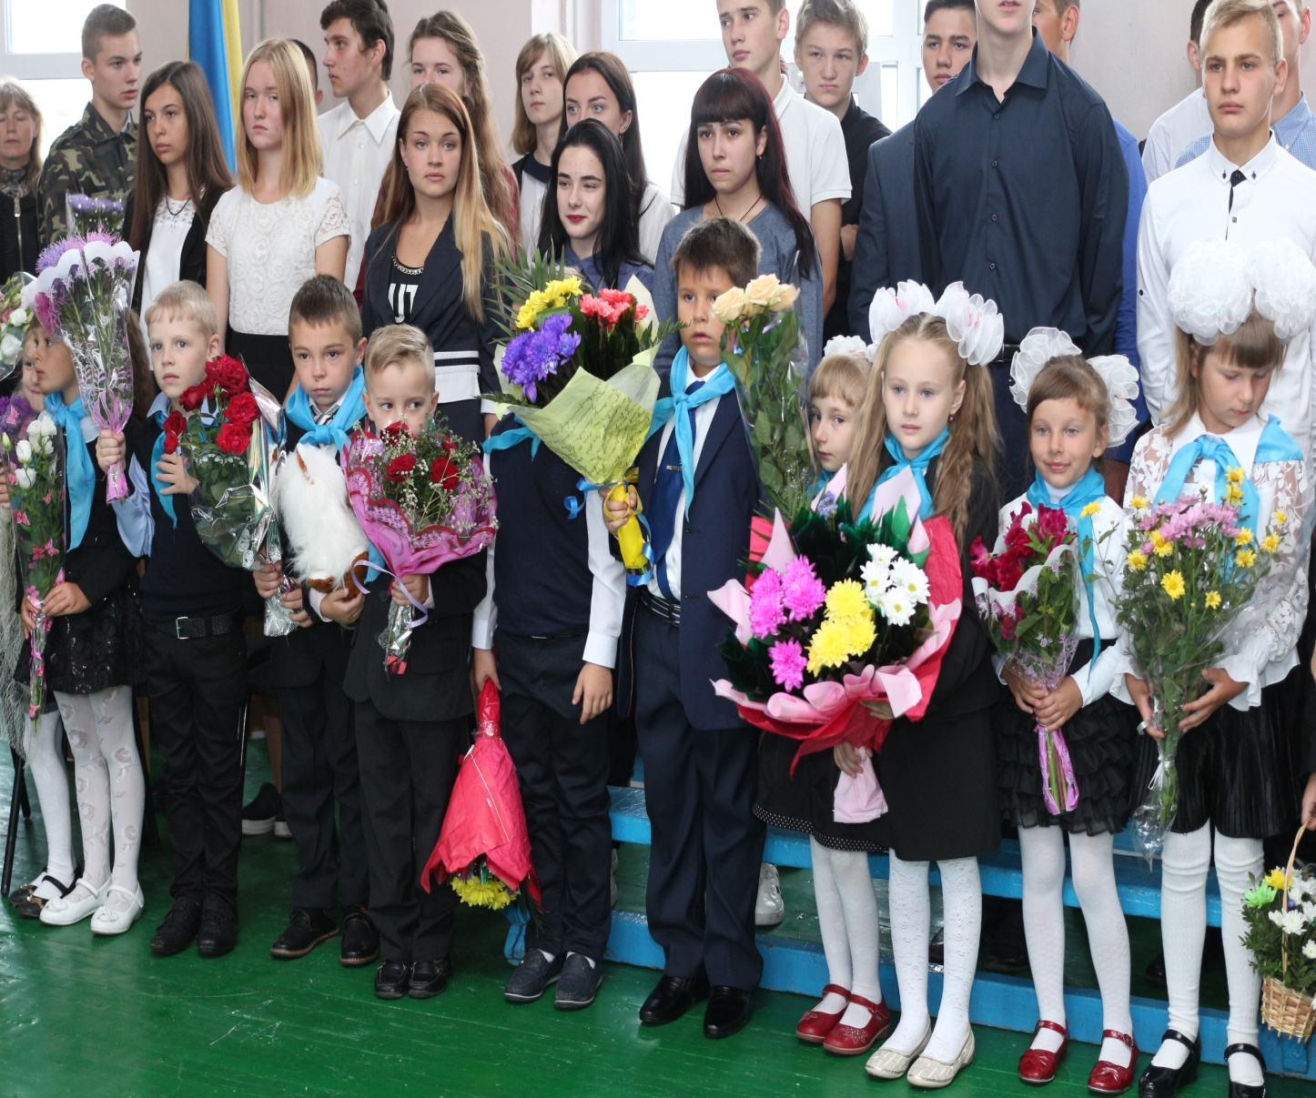
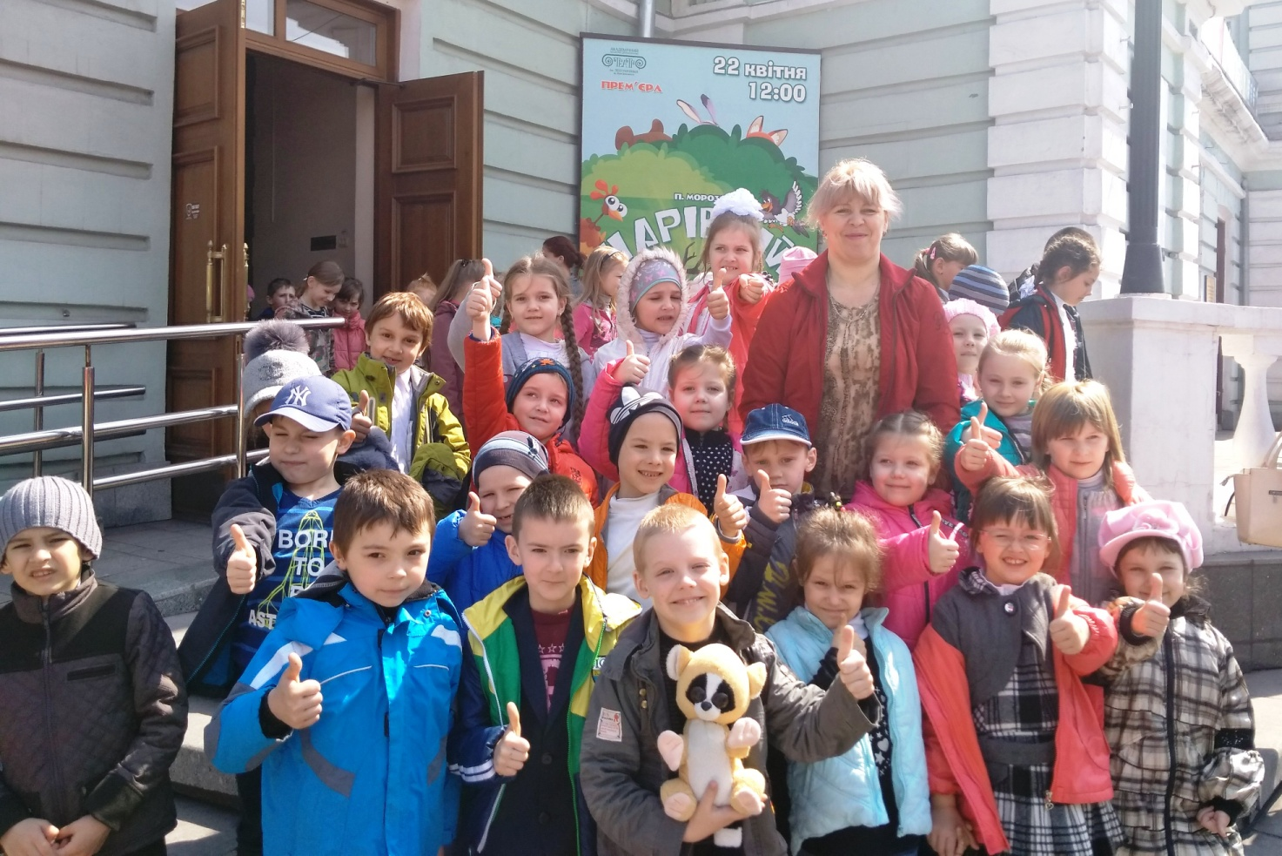
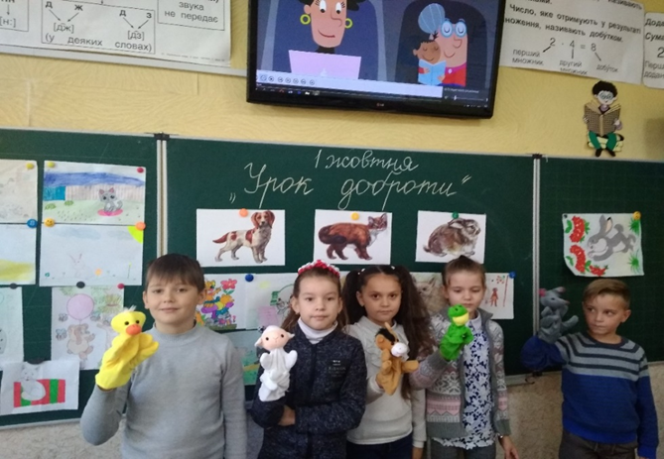
Основні напрямки виховної роботи
У вихованні дітей головне, щоб вони цього не помічали.
Пам’ятайте:
Головний вихователь – життя
Основний вихователь – родина
Справа вчителя – пов’язати перше з другим і додати щось від себе.

Slide 12
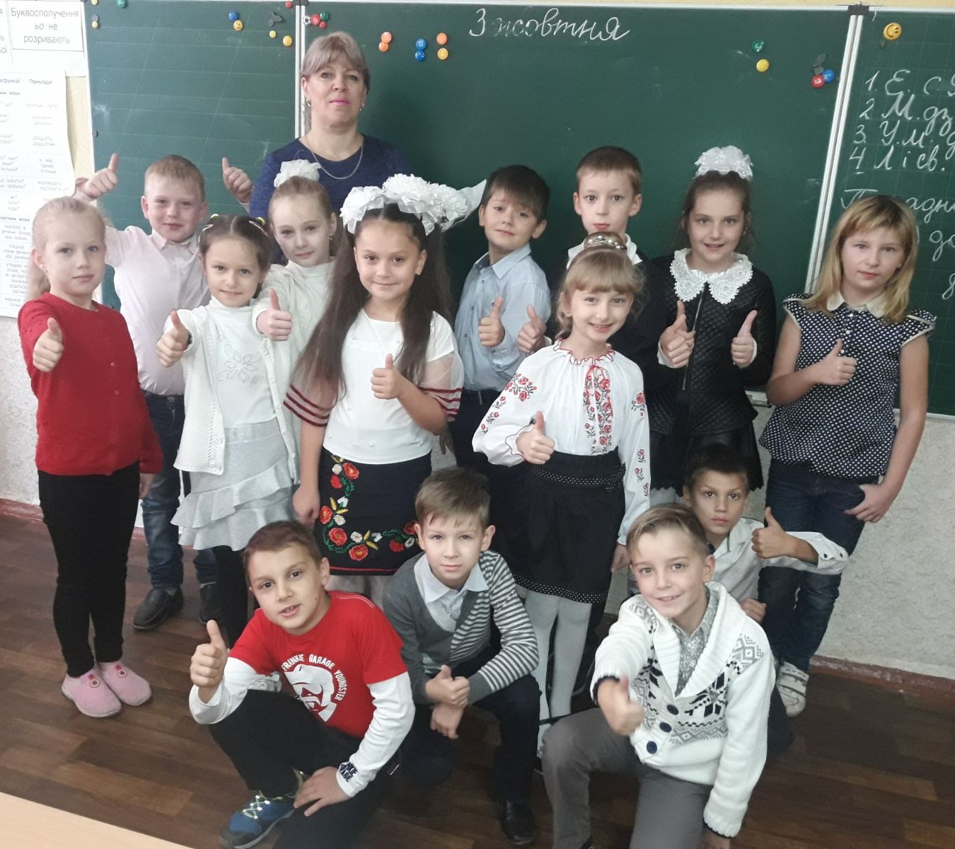
Мої учні - то мої вчителі, То мій досвід яким збагатилась. Я дарую їм цілий світ, Вони дають мені натхнення й силу.

